Slide 1






Ecole Nationale Supérieure d’Ingénieurs de Tunis
Troisième année en Génie Informatique
INTERNET DES OBJETS (IOT)
Présenté par:
Benhamad Ranim | Cherni Rihab | Sidi Mohamed Ahmed
Encadrant académique : Monsieur Faleh Yassine
Année universitaire: 2024-2025

Slide 2

01
Introduction
02
Problématique
SOMMAIRE
03
Solution Proposée
04
Etude technique
05
Réalisation
06
Conlusion et perspectives

Slide 3
1- INTRODUCTION
1

Slide 4
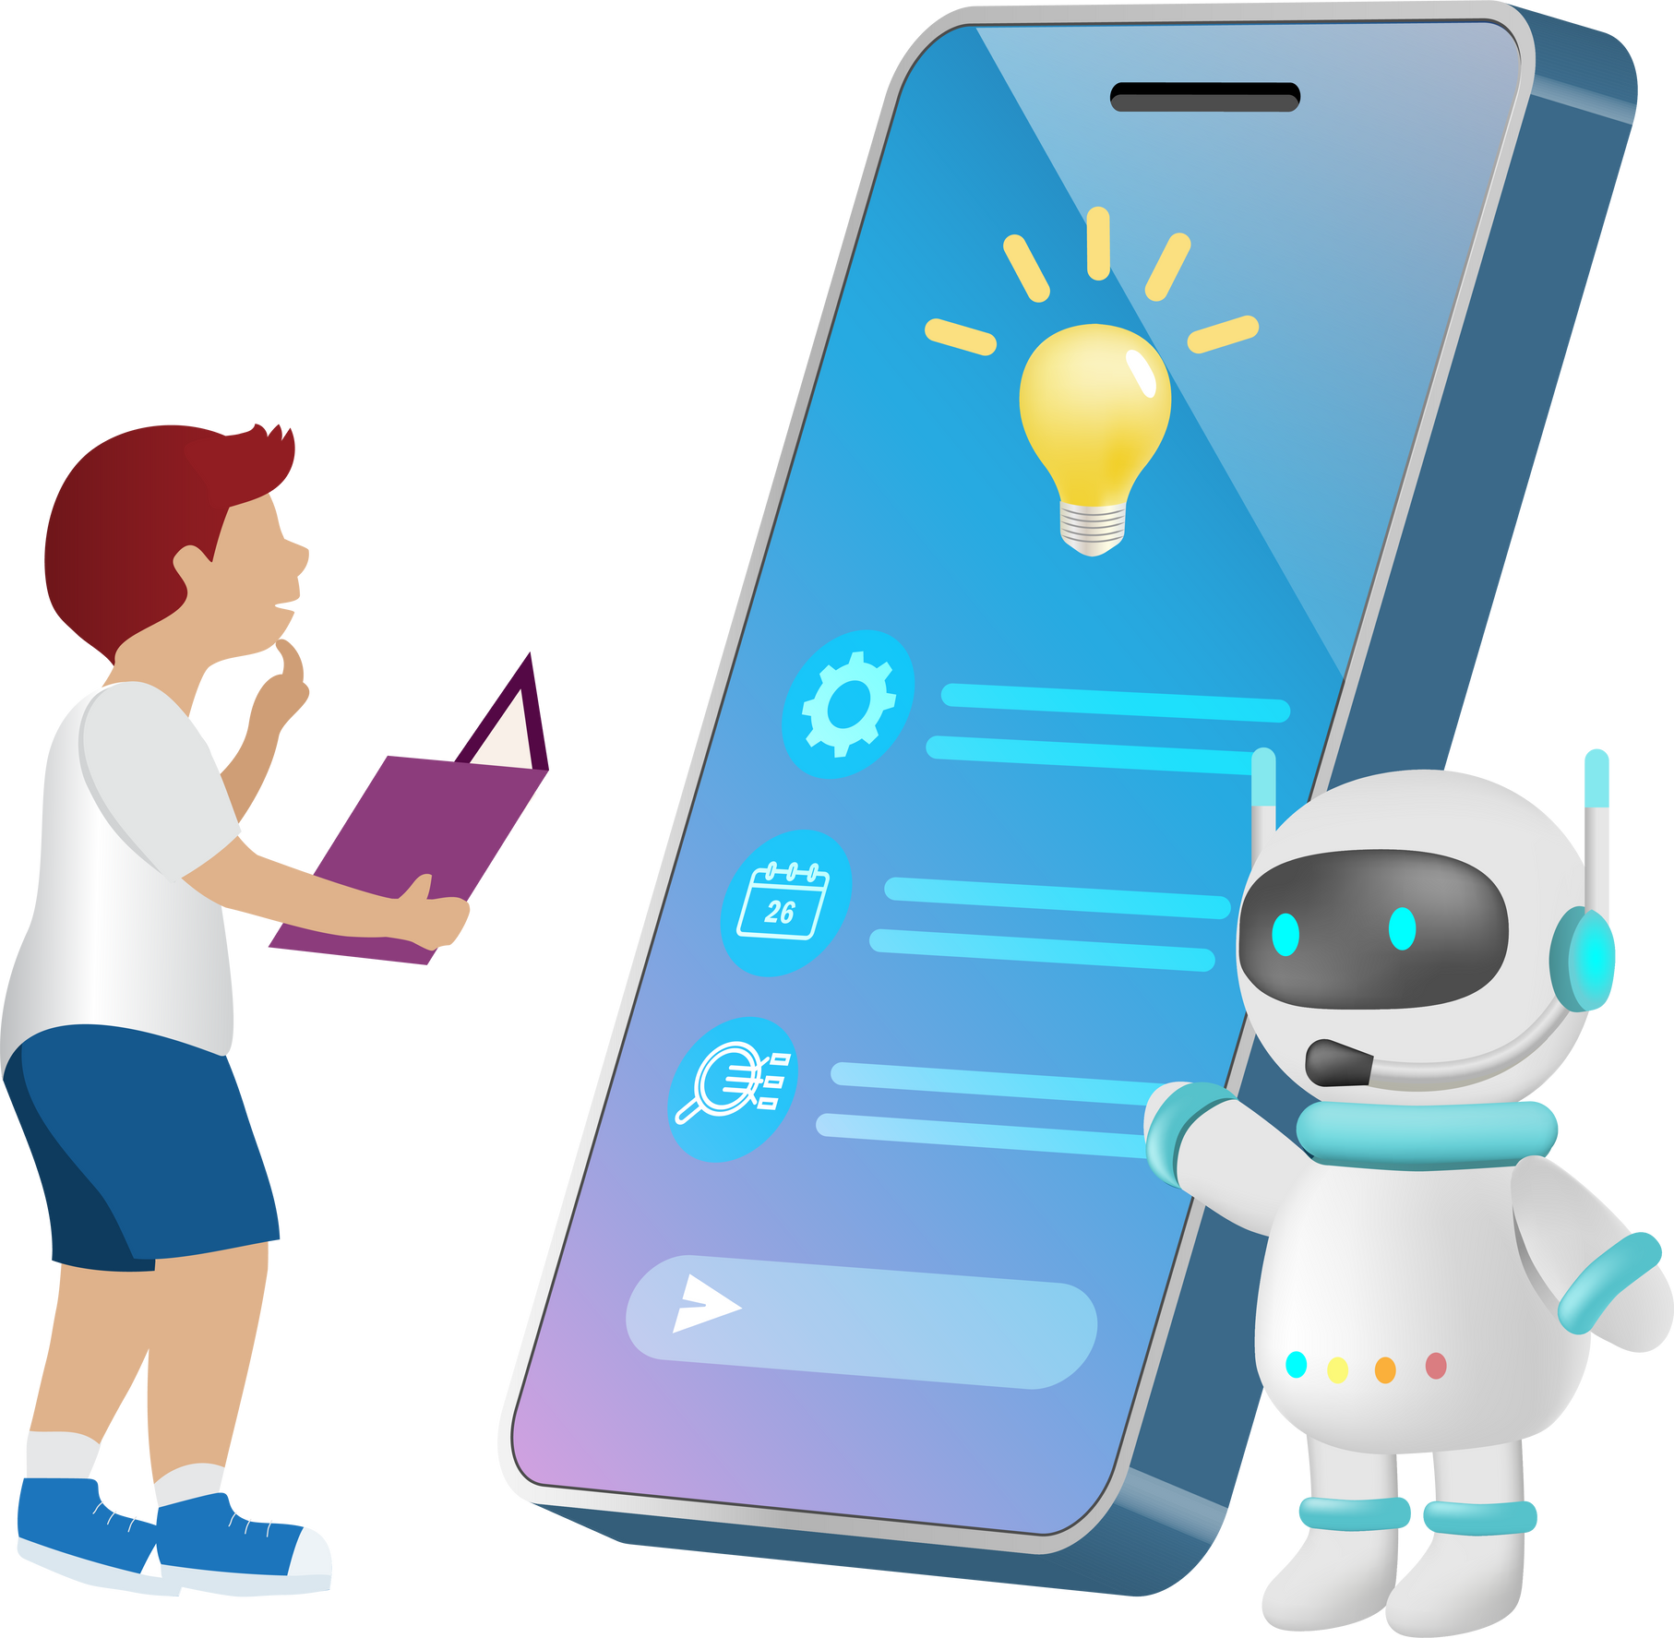
INTRODUCTION
Le monde vit une évolution technologique rapide, notamment avec l’émergence des objets connectés (IoT) qui transforment les infrastructures traditionnelles dans divers secteurs.
Ces objets facilitent la communication entre dispositifs et la collecte de données en temps réel, optimisant ainsi les processus et rendant les opérations plus efficaces.
Dans le domaine de l'éducation, les technologies IoT ouvrent la voie à des solutions innovantes, transformant les écoles en espaces modernes et intelligents. Elles permettent de connecter les ressources, optimisant la gestion des classes et des services.
2

Slide 5
2-PROBLÉMATIQUE
3

Slide 6

PROBLÉMATIQUE
Les écoles traditionnelles rencontrent plusieurs défis majeurs liés à la:
Gestion des salles de classe
Températures inadaptées et humidité non contrôlée :
Les températures trop élevées ou trop basses provoquent un inconfort qui nuit à la concentration et à l'apprentissage.
Une humidité non régulée peut entraîner des problèmes de santé (allergies, moisissures) et endommager le matériel scolaire.
Éclairage insuffisant ou excessif :
Un éclairage trop faible fatigue les yeux et réduit la productivité.
Un éclairage trop intense peut causer des éblouissements, gênant la concentration.
Manque d’outils pour surveiller la présence des élèves dans les salles de classe :
Le suivi manuel est souvent imprécis et chronophage.
Il est difficile de gérer les absences ou de détecter les risques d'abandon scolaire sans outils appropriés.
4

Slide 7
PROBLÉMATIQUE
Les écoles traditionnelles rencontrent plusieurs défis majeurs liés à la:
Gestion des parkings
Difficulté à localiser des places libres, entraînant congestion et perte de temps:
Absence de signalisation ou de systèmes indiquant les places disponibles.
Accès non autorisé au parking:
Utilisation du parking par des personnes extérieures à l’établissement.
Réduction de l’espace disponible pour les étudiants, enseignants et personnel.
Risques de sécurité liés à l’entrée de véhicules non identifiés.
Manque d’infrastructure connectée et d’applications adaptées pour gérer les parkings dans les écoles.
4

Slide 8
3- SOLUTION PROPOSÉE
5

Slide 9


CLASSE
INTELLIGENTE
Gestion intelligente de l'environnement de classe :
Automatisation de la régulation de la température, de l'humidité et de l'éclairage pour maintenir un confort optimal tout en réduisant la consommation énergétique.
Une alarme se déclenche lorsque le seuil est dépassé et la climatisation ou le chauffage est activé en fonction du cas.
Suivi automatisé et en temps réel des présences des élèves.
Suivi en temps réel de l'état des infrastructures via des capteurs et une interface mobile.
6

Slide 10
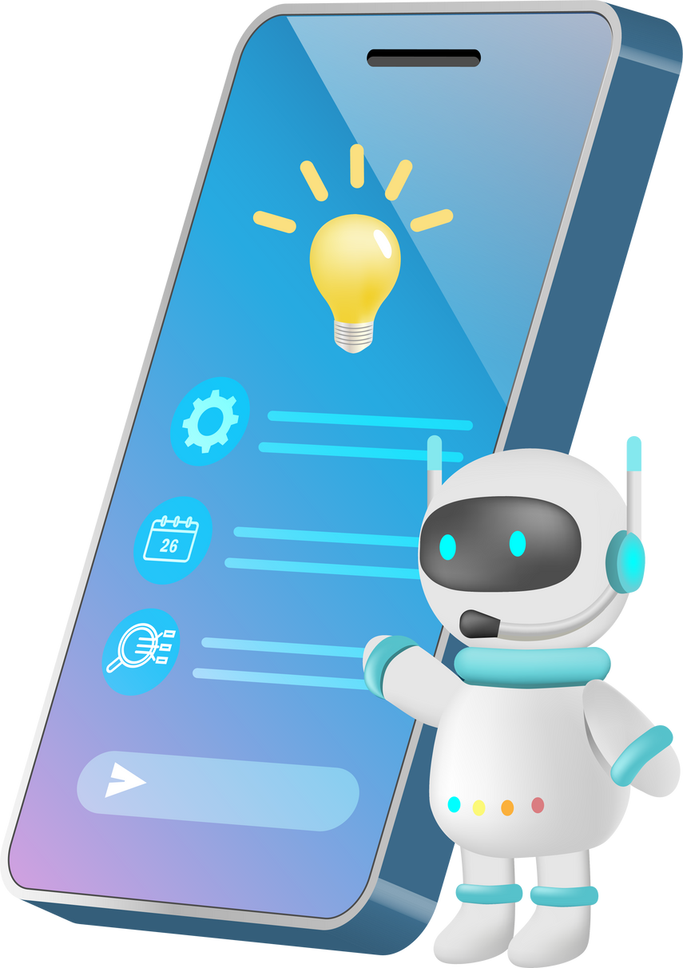
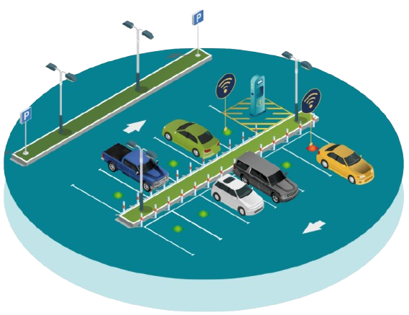
PARKING INTELLIGENT
Gestion intelligente de l'environnement de Parking:
Détection automatique des places disponibles grâce à des capteurs pour réduire la congestion et le temps perdu à chercher une place.
Accès sécurisé au parking, limitant l'accès aux personnes autorisées (étudiants et personnel) et empêchant les non-membres de l'établissement d'occuper les places.
Application mobile affichant le nombre de places libres, facilitant la gestion des flux de véhicules et réduisant les embouteillages.
7

Slide 11
4- ETUDE TECHNIQUE
8

Slide 12






TECHNOLOGIES UTILISÉS
Environement de développement
Arduino IDE 2.3.3
Firebase
Circuito.io
Visual Studio Code
Flutter
9

Slide 13
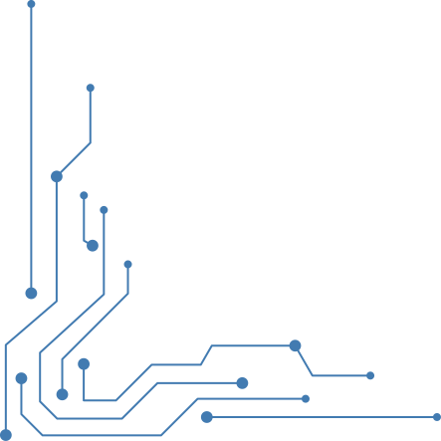
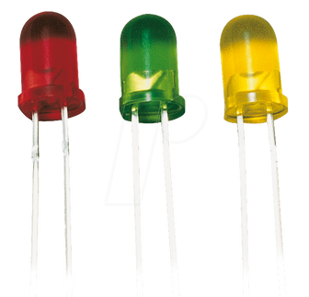
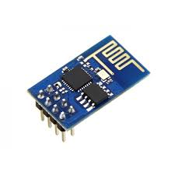
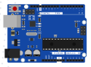
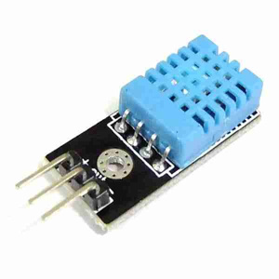
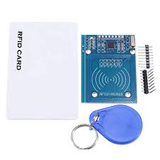
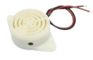
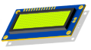
SMART CLASS:
Composants matériels
Capteur d’humidité et température DHT11
module wifi
Arduino UNO
LEDs
RFID
Buzzer
Afficheur LCD
10

Slide 14
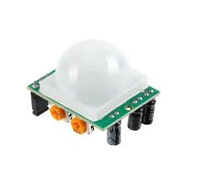
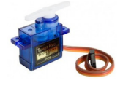
SMART PARKING:
Composants matériels
Arduino UNO
Capteur PIR
Afficheur LCD
Servo moteur
LEDs
module wifi
RFID
11

Slide 15
5- RÉALISATION
12

Slide 16
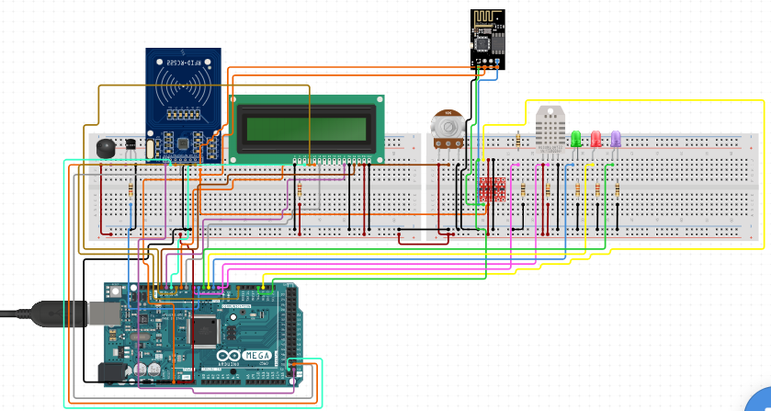
SCHÉMA ÉLECTRONIQUE: SMART CLASS
1
Carte Arduino Uno
Buzzer
RFID
LED bleue(Ventilateur)
LED violette(Chauffage)
LED verte(Eclairage)
LED rouge(Problème)
Afficheur LCD
Capteur DHT11 d’humidité et de température
Module WiFi
2
3
4
5
6
7
8
9
10
13

Slide 17
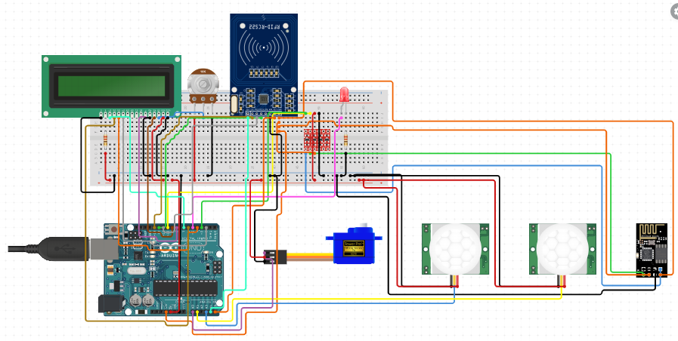
SCHÉMA ÉLECTRONIQUE: SMART PARKING
1
Arduino Uno
2
PIR d’entrée
3
PIR de sortie
4
LED
5
Servo moteur
6
Afficheur LCD
7
RFID
8
Module WiFi
14

Slide 18
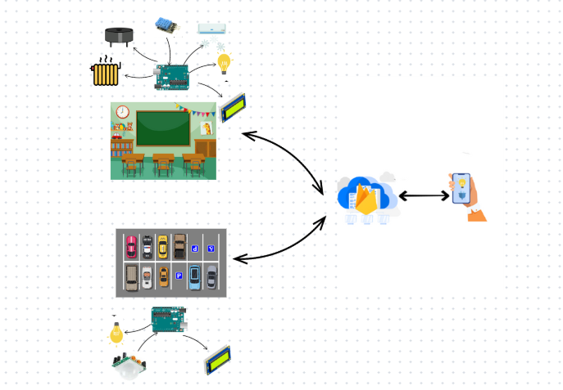
ARCHITECTURE DU SYSTÈME
15

Slide 19
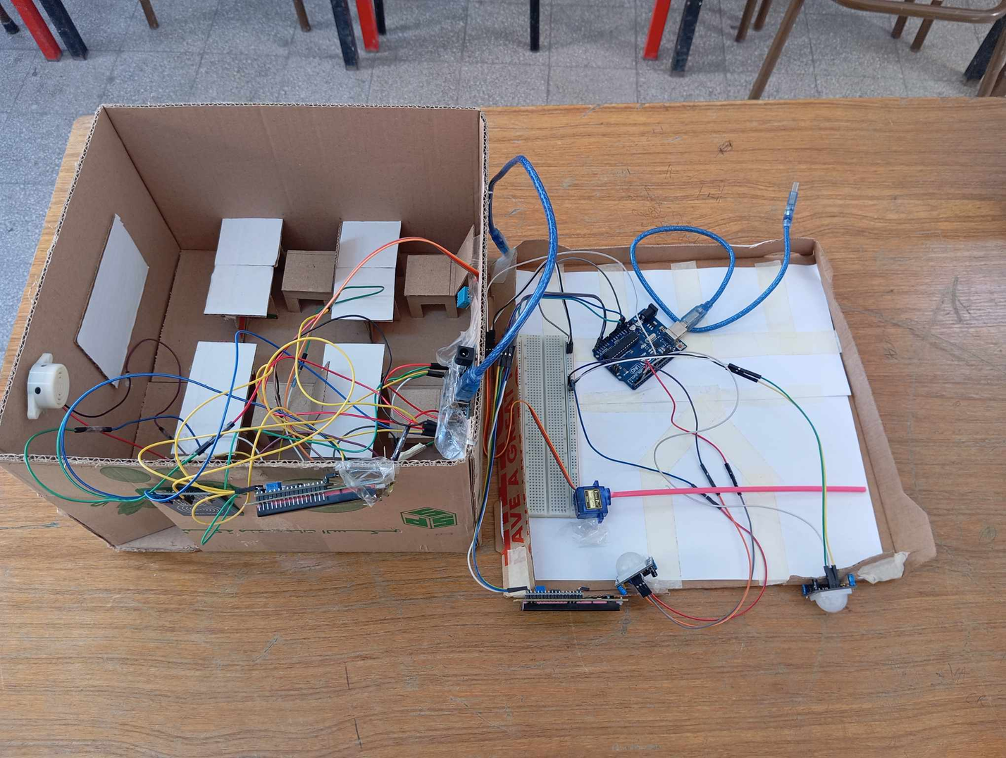
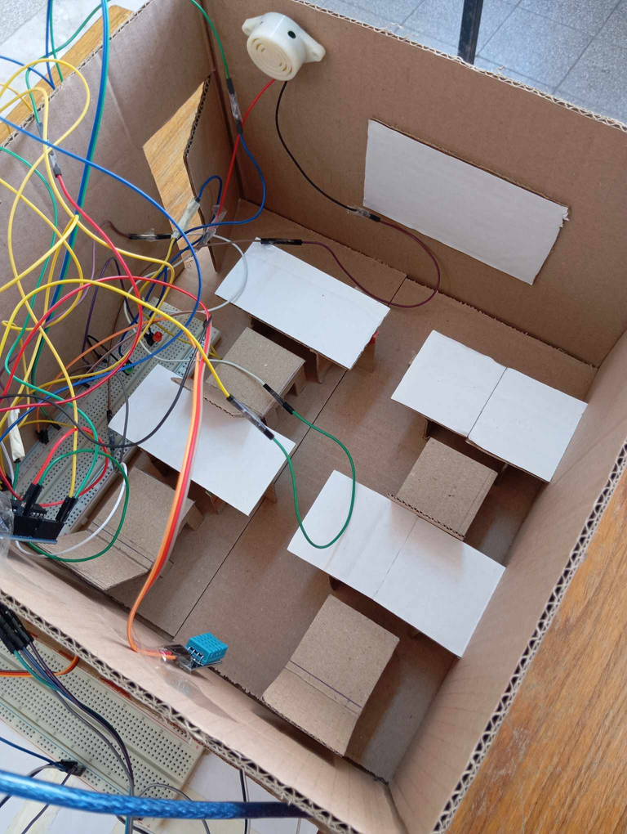
SCHÉMA RÉEL
16

Slide 20
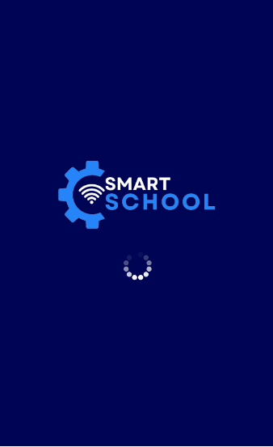
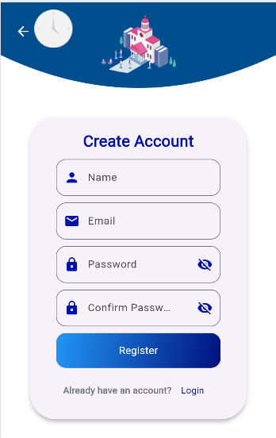
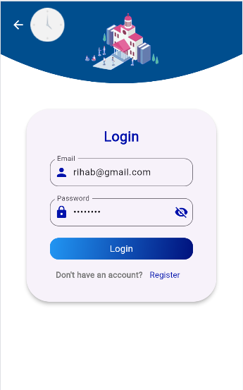
LES INTERFACES DE L’APPLICATION
17
interface de chargement
interface d'inscription
interface de connexion

Slide 21
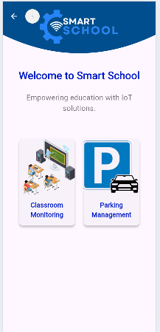
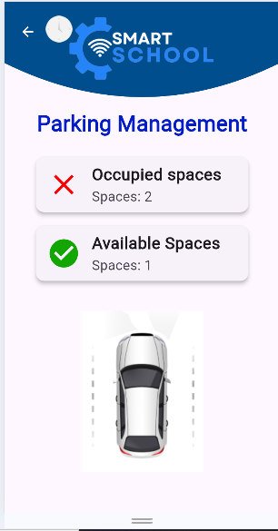
LES INTERFACES DE L’APPLICATION
Interface de gestion de parking
Interface d'accueil
18

Slide 22
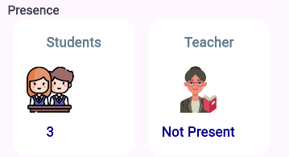
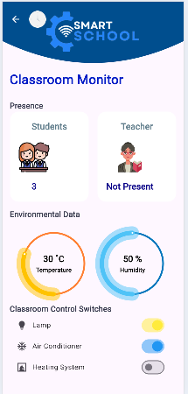
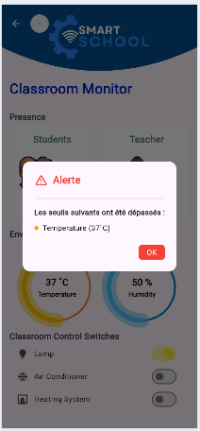
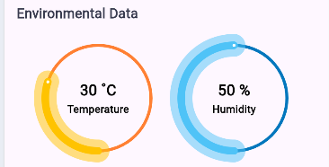
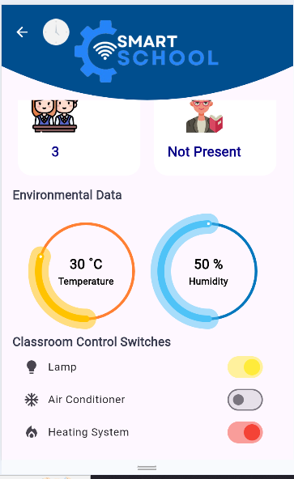
LES INTERFACES DE L’APPLICATION
Interfaces de gestion de classe intelligente
19

Slide 23
6- CONLUSION ET PERSPECTIVES
20

Slide 24
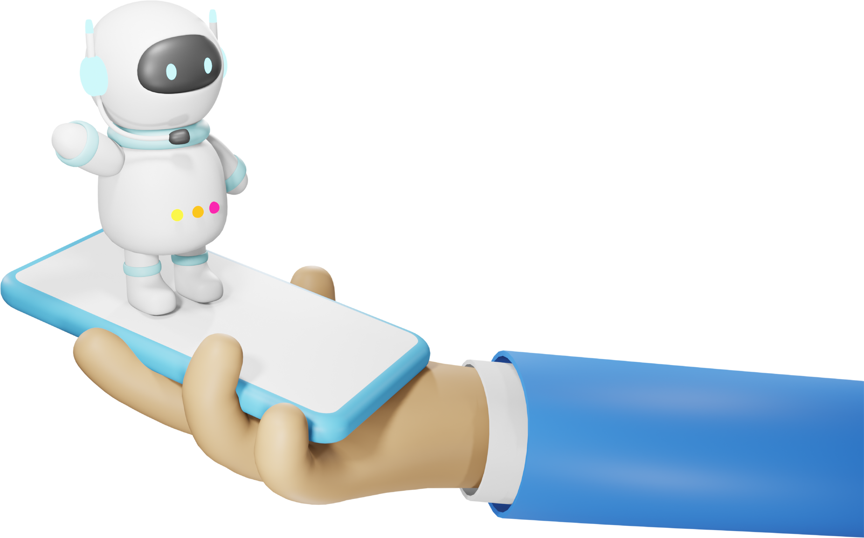
Le projet Smart School IoT démontre la faisabilité et les avantages de l'intégration des technologies IoT dans les écoles.
En automatisant la gestion des salles de classe et des parkings, il permet d'améliorer le confort, la sécurité, l'efficacité énergétique et de réduire les coûts.
Grâce à l’utilisation des capteurs connectés, le projet offre une solution innovante qui contribue à la modernisation des infrastructures scolaires et à l'optimisation des ressources, tout en répondant aux défis actuels rencontrés par les établissements éducatifs.
CONCLUSION
21

Slide 25
Ajout de capteurs de détection de fumée pour renforcer la sécurité incendie et alerter en temps réel.
Intégration de caméras de surveillance pour sparkings et les zones sensibles de l'école.
Optimisation du système de gestion de l'énergie avec des panneaux solaires connectés pour réduire l'empreinte écologique des écoles.
PERSPECTIVES
22

Slide 26

MERCI POUR VOTRE ATTENTION

